Slide 1

أعزائي الطلبة
أرحب بكم في مادة عربي استدراكي
( أقسام الكلام ).

Slide 2
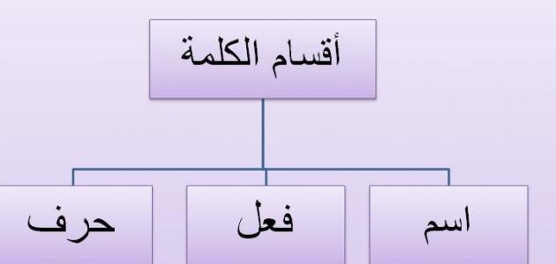
أقسام الكلام

Slide 3

أولا :الاسم
هو عبارة عن كلمة تدلّ على معنى، ولا تقترن بزمان، ويُعرّف إمّا بالتنوين أو الجر، أو ال تعريف، أو حروف النداء، وينحصر الاسم في العديد من المعاني وهي: المفعولية، والدلالة على الفاعلية، كما أنّه يدل على: المكانية، والغاية، والزمانية، والعددية، وبيان النوع وغيرها، ويُقسم إلى قسمين رئيسين هما: الاسم الجامد، والاسم المشتق.
                ***

Slide 4

أقسام الاسم باعتبار العدد
المفرد: هو الاسم الذي يدلّ على شخص واحد أو شيء واحد مثل: رجل، وتمر وغيرها.
المثنى: هو الاسم الذي يدل على اثنين، وذلك بزيادة الألف، والنون، أو الياء والنون مثل: كتابين، أو كتابان.
الجمع: هو الاسم الذي يدل على ثلاث أو أكثر.

Slide 5
الاسم باعتبار الجنس
اسم مذكر: هو الاسم الذي يدل على الذكور مثل: رجل، وولد، وسيد، وفتى.
اسم مؤنث: هو الاسم الذي يدل على الإناث أو النساء مثل: ست، وآنسة، وسيدة، وصبية.
ملاحظة: يُقسمان كلاهما إلى مجازي وحقيقي، كما يُقسم المؤنث إلى سماعي وقياسي.

Slide 6

الاسم من ناحية صرفية
اسم مقصور: هو الاسم الذي ينتهي آخره بحرف ألف، كما يُقدر بحركات الإعراب مثل: عمى، وعصى.
اسم ممدود: هو الاسم الذي يوجد في آخره همزة، وقبله ألف زائدة، مثل: زهراء، وسماء.
اسم منقوص: هو الاسم الذي في آخره ياء لازمة مثل: الماضي، والوادي.
اسم صحيح: هو الاسم الذي لا يشمله أيّ نوع من الأنواع السابقة مثل: رجل، وموسوعة.

Slide 7

ثانيا : الفعل
الفعل هو كلمة تدل على حدث مرتبط بزمن وأقسامه من حيث الزمن كالآتي:
      الفعل الماضي: هو يدل على فعل تم عمله في الماضي مثل: درس، رسم، كتب، قرأ وغيرها، ويتم بناؤه على الفتح إذا لم يتصل بشيء آخر.
      الفعل المضارع: هو يدل على فعل تم عمله في الحاضر مثل: يكتب، يدرس، يقرأ، يسبح وغيرها، ويعرب بالرفع أو بالجزم أو بالنصب.
      الفعل الأمر: هو فعل يُطلب من الآخرين تنفيذ عمل ما في المستقبل مثل: أكتب، احضر، اجلس، ومبني على السكون.

Slide 8
ثالثا : الحرف
يقسم الحرف في اللغة العربية إلى قسمين رئيسين وهما:
  حروف المباني: وهي الحروف التي تشمل الثماني وعشرين حرفاً، بالإضافة إلى حروف الهجاء.
  حروف المعاني: وهي الحروف التي تربط الكلمات مع بعضها البعض، وتُقسم إلى ثلاثة أقسام رئيسية ونذكر منها:

Slide 9

  حروف تختص بالأفعال مثل: حروف النصب، وحروف الشرط، وحروف المصدر، وحروف الردع، وحروف التخصيص.
  حروف تختص بالأسماء مثل: حروف النداء، وحروف الاستثناء، وحروف النفي، وحروف التنبيه.
  حروف تختص بالأسماء والأفعال مثل: حروف النفي، وحروف العطف، وحروف التفسير، وحروف الاستفتاح

Slide 10
تصريف الفعل مع الضمائر
الضمائر ثلاثة أنواع:
  المتكلم : أنا، نحن
  المخاطب: أنتَ، أنتِ، أنتما، أنتم، أنتن.
  الغائب : هو، هي، هما، هم، هن.
ويتم تصريف الفعل مع
الضمائر كما في
الجدول التالي:

Slide 11
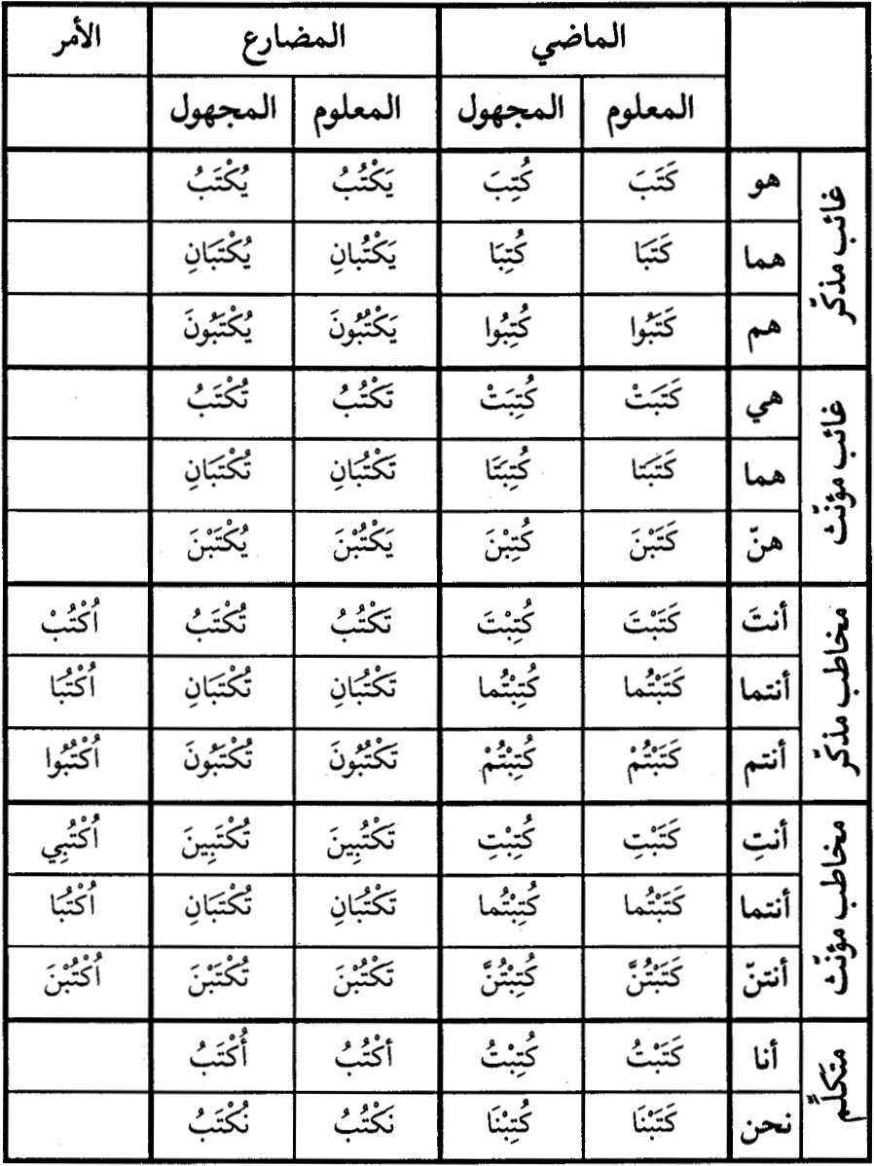

تصريف الفعل الماضي

Slide 12

نكتفي اليوم و إلى اللقاء
في درس جديد
من مادة عربي استدراكي

